Slide 1


Slide 2
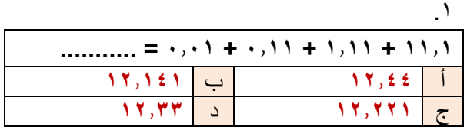

القسم الكمي
الأعداد العشرية
القدرات العامة
0569782667
دورة التأسيس
أ / سعد ابراهيم

Slide 3
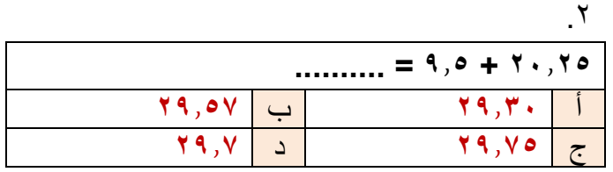
القسم الكمي
الأعداد العشرية
القدرات العامة
0569782667
دورة التأسيس
أ / سعد ابراهيم

Slide 4
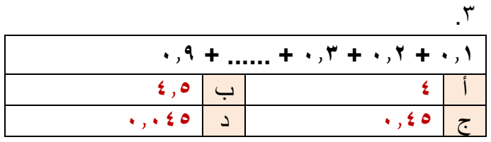
القسم الكمي
الأعداد العشرية
القدرات العامة
0569782667
دورة التأسيس
أ / سعد ابراهيم

Slide 5
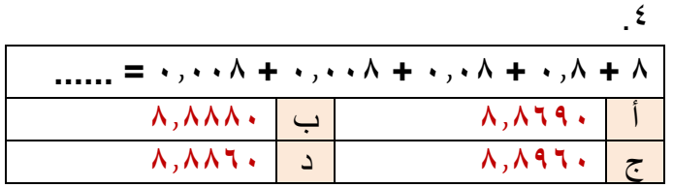
القسم الكمي
الأعداد العشرية
القدرات العامة
0569782667
دورة التأسيس
أ / سعد ابراهيم

Slide 6
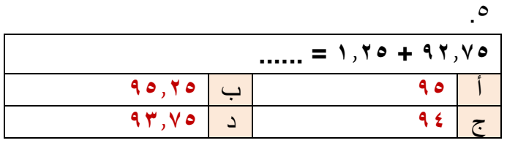
القسم الكمي
الأعداد العشرية
القدرات العامة
0569782667
دورة التأسيس
أ / سعد ابراهيم

Slide 7
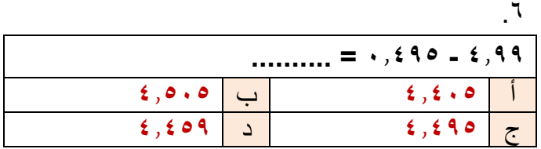
القسم الكمي
الأعداد العشرية
القدرات العامة
0569782667
دورة التأسيس
أ / سعد ابراهيم

Slide 8
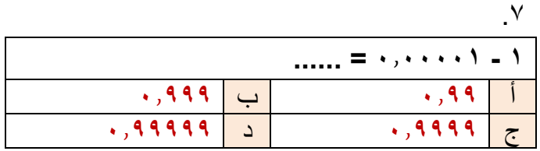
القسم الكمي
الأعداد العشرية
القدرات العامة
0569782667
دورة التأسيس
أ / سعد ابراهيم

Slide 9
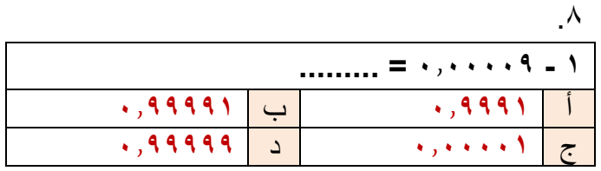
القسم الكمي
الأعداد العشرية
القدرات العامة
0569782667
دورة التأسيس
أ / سعد ابراهيم

Slide 10
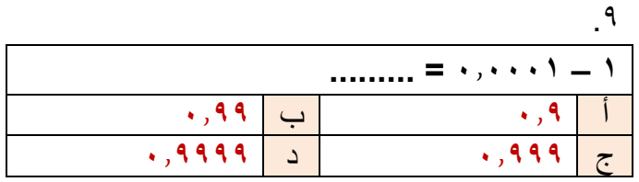
القسم الكمي
الأعداد العشرية
القدرات العامة
0569782667
دورة التأسيس
أ / سعد ابراهيم

Slide 11
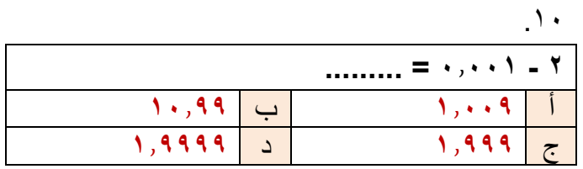
القسم الكمي
الأعداد العشرية
القدرات العامة
0569782667
دورة التأسيس
أ / سعد ابراهيم

Slide 12
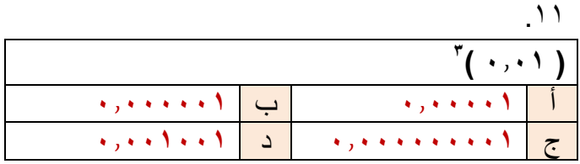
القسم الكمي
الأعداد العشرية
القدرات العامة
0569782667
دورة التأسيس
أ / سعد ابراهيم

Slide 13
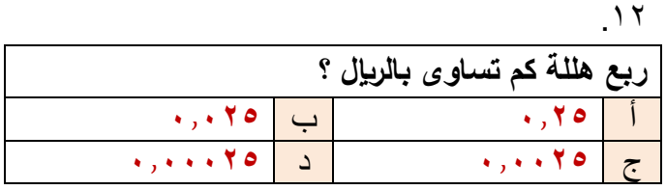
القسم الكمي
الأعداد العشرية
القدرات العامة
0569782667
دورة التأسيس
أ / سعد ابراهيم

Slide 14
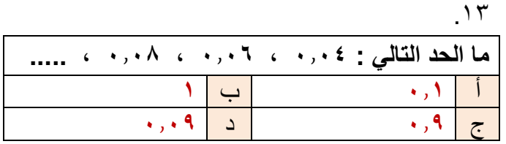
القسم الكمي
الأعداد العشرية
القدرات العامة
0569782667
دورة التأسيس
أ / سعد ابراهيم

Slide 15
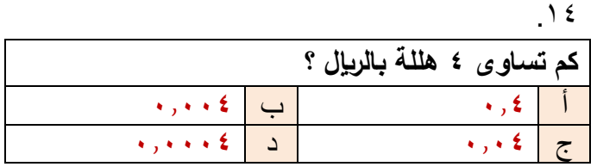
القسم الكمي
الأعداد العشرية
القدرات العامة
0569782667
دورة التأسيس
أ / سعد ابراهيم

Slide 16
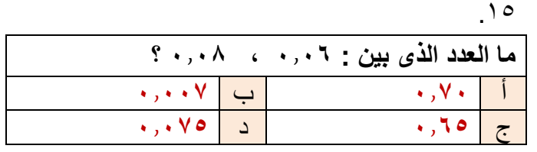
القسم الكمي
الأعداد العشرية
القدرات العامة
0569782667
دورة التأسيس
أ / سعد ابراهيم

Slide 17
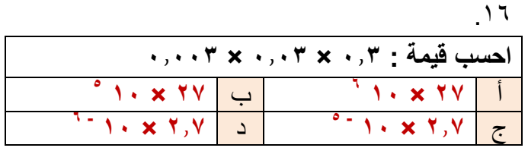
القسم الكمي
الأعداد العشرية
القدرات العامة
0569782667
دورة التأسيس
أ / سعد ابراهيم

Slide 18
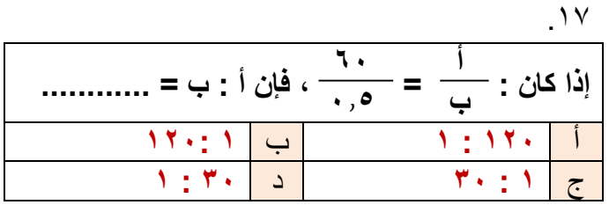
القسم الكمي
الأعداد العشرية
القدرات العامة
0569782667
دورة التأسيس
أ / سعد ابراهيم

Slide 19
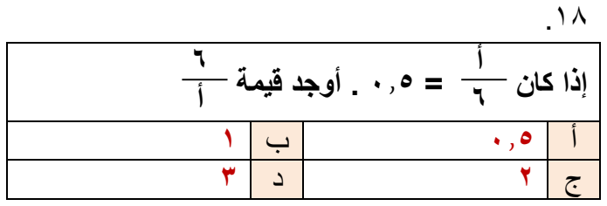
القسم الكمي
الأعداد العشرية
القدرات العامة
0569782667
دورة التأسيس
أ / سعد ابراهيم

Slide 20
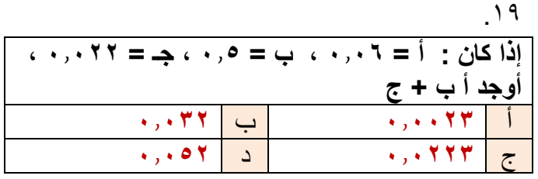
القسم الكمي
الأعداد العشرية
القدرات العامة
0569782667
دورة التأسيس
أ / سعد ابراهيم

Slide 21
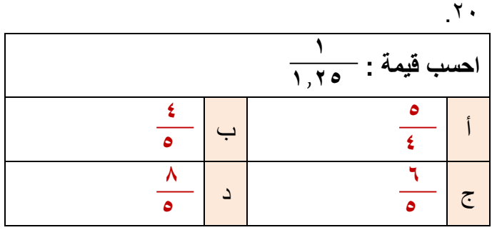
القسم الكمي
الأعداد العشرية
القدرات العامة
0569782667
دورة التأسيس
أ / سعد ابراهيم

Slide 22
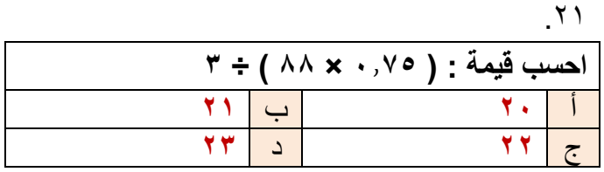
القسم الكمي
الأعداد العشرية
القدرات العامة
0569782667
دورة التأسيس
أ / سعد ابراهيم

Slide 23
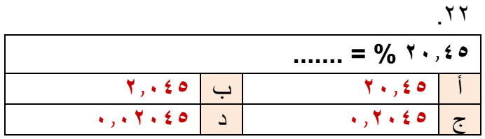
القسم الكمي
الأعداد العشرية
القدرات العامة
0569782667
دورة التأسيس
أ / سعد ابراهيم

Slide 24
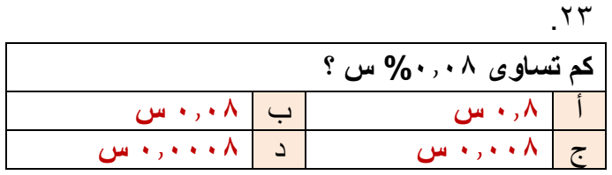
القسم الكمي
الأعداد العشرية
القدرات العامة
0569782667
دورة التأسيس
أ / سعد ابراهيم

Slide 25
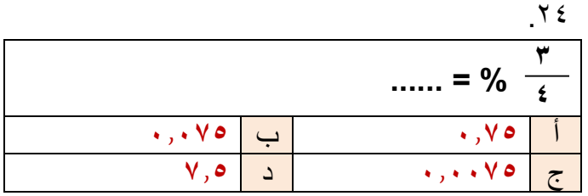
القسم الكمي
الأعداد العشرية
القدرات العامة
0569782667
دورة التأسيس
أ / سعد ابراهيم

Slide 26
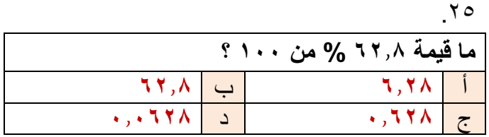
القسم الكمي
الأعداد العشرية
القدرات العامة
0569782667
دورة التأسيس
أ / سعد ابراهيم

